Slide 1
JAN AMOS KOMENSKÝ vlastenec a Evropan
[28.3.1592-15.11.1670]

Slide 2
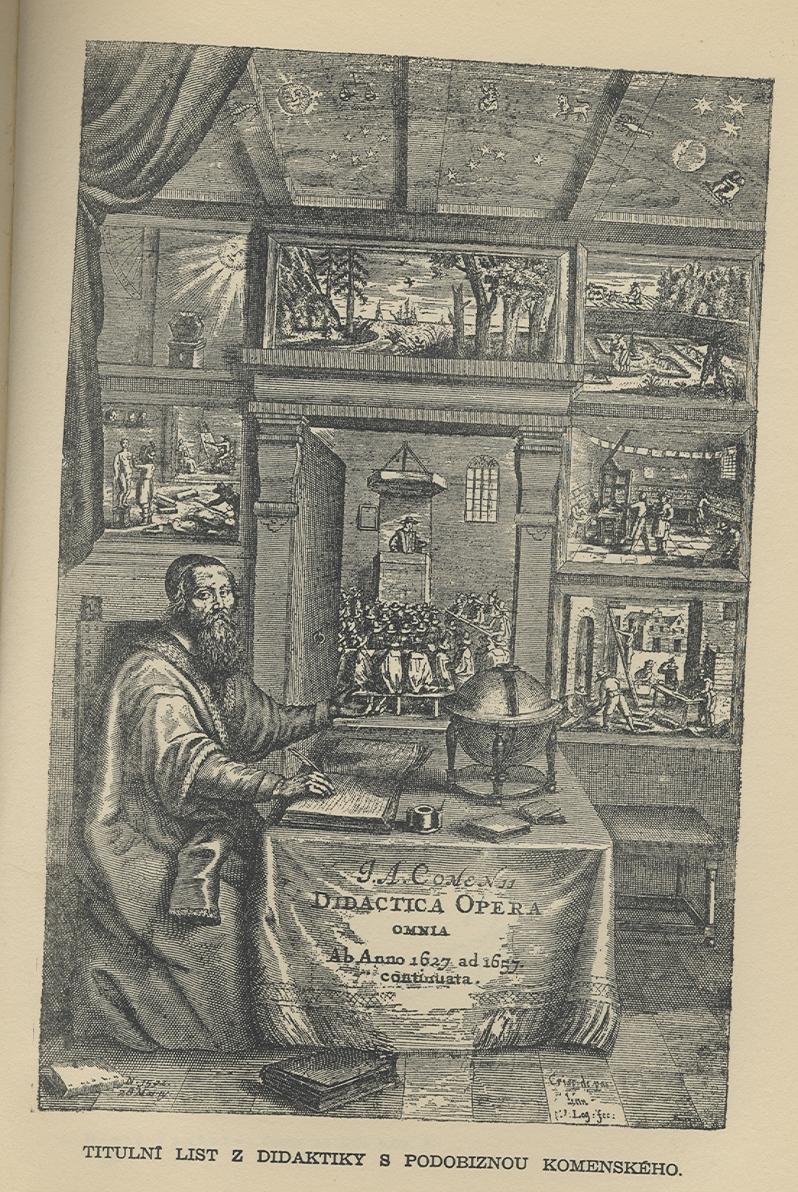

Slide 3
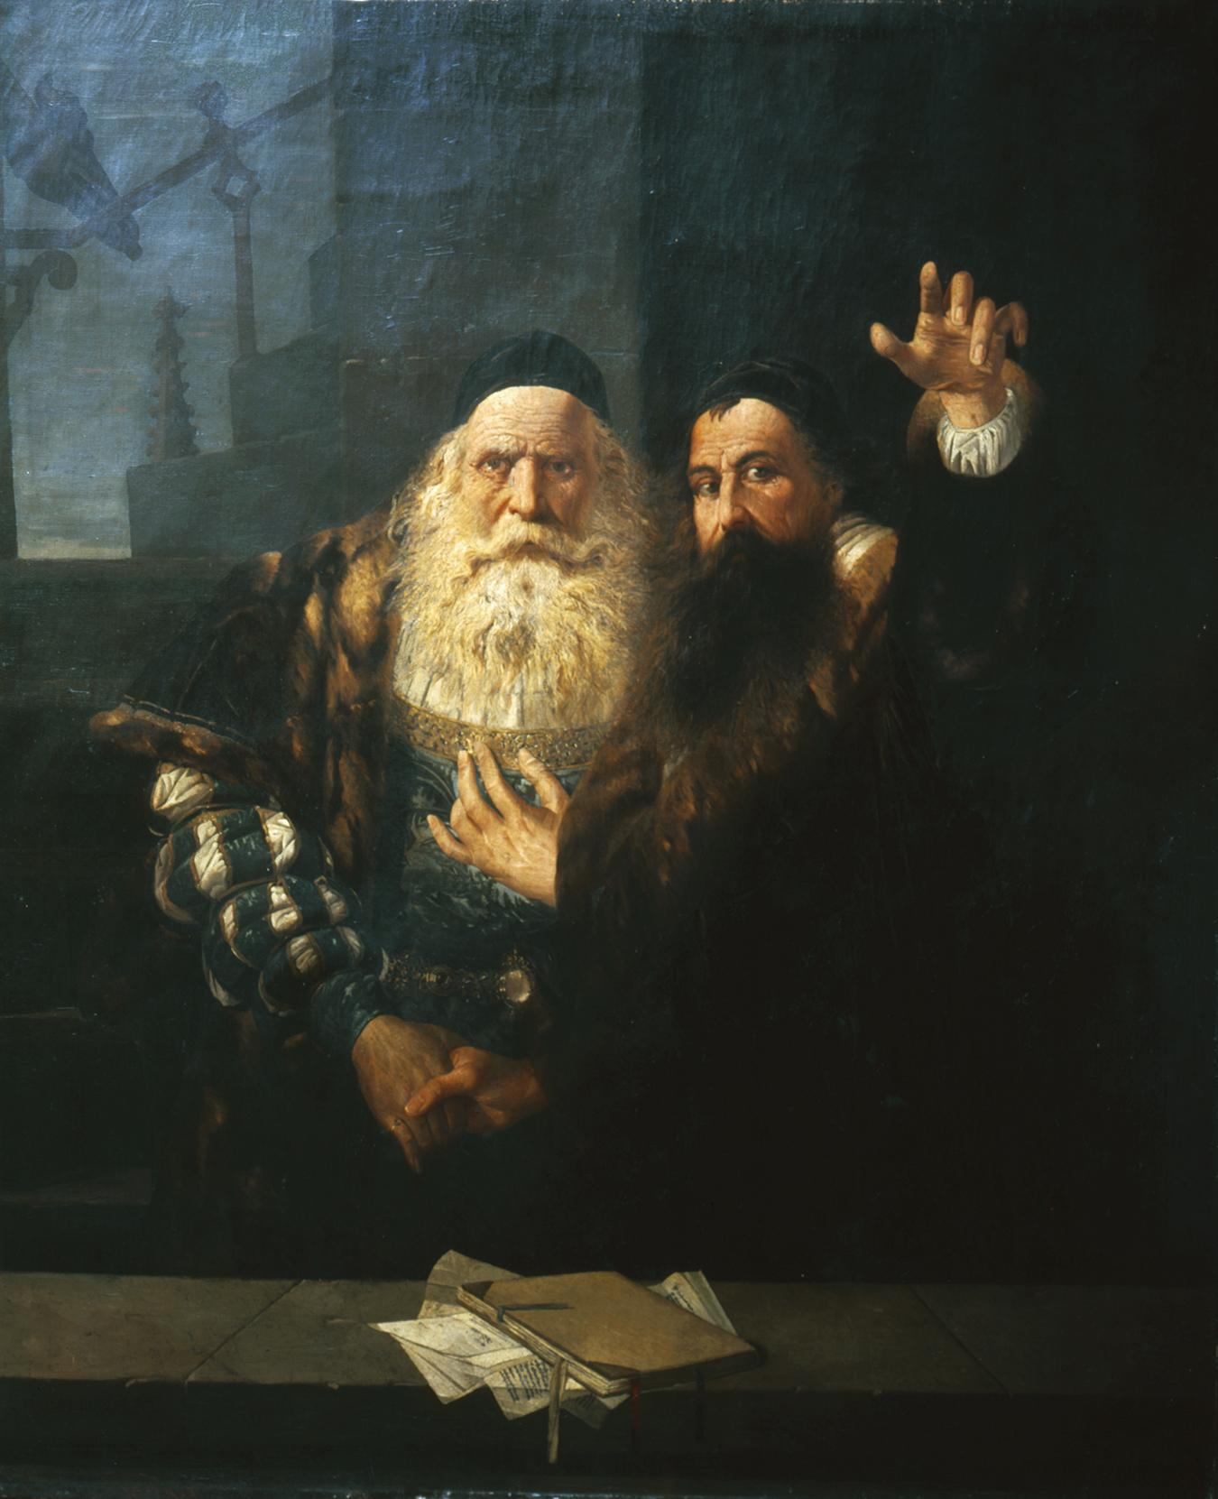
V. Brožík:
Jan Amos Komenský se loučí s Karlem Starším ze Žerotína

Slide 4
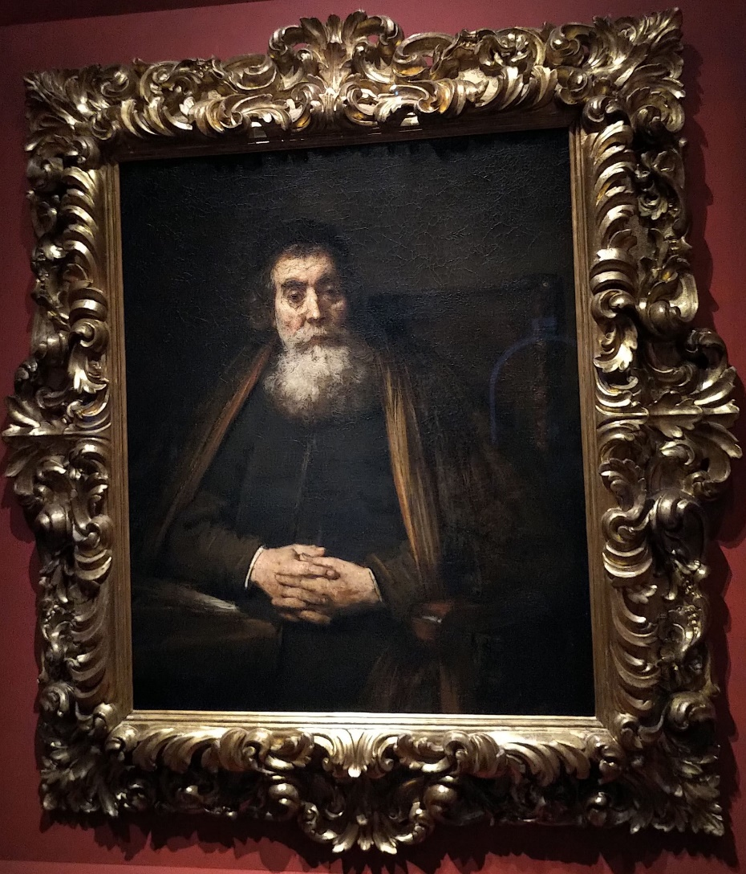
Rembrandt van Rijn:
Starý muž (pravděpodobný portrét Komenského)

Slide 5
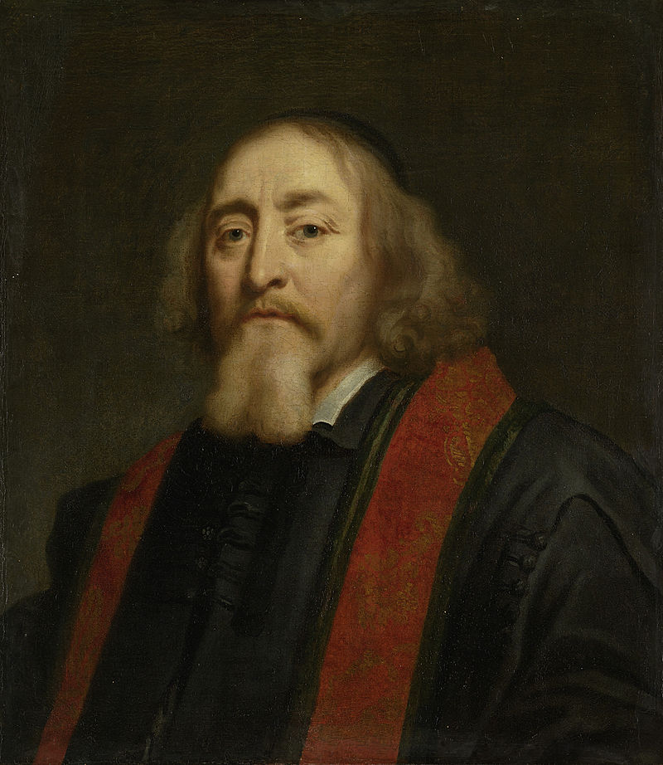
Komenský od Jürgena Ovense, po r. 1650, Rijksmuseum

Slide 6
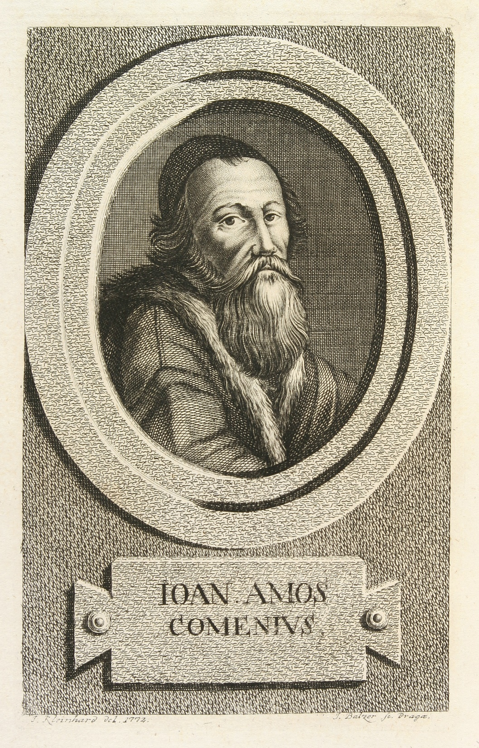

Slide 7
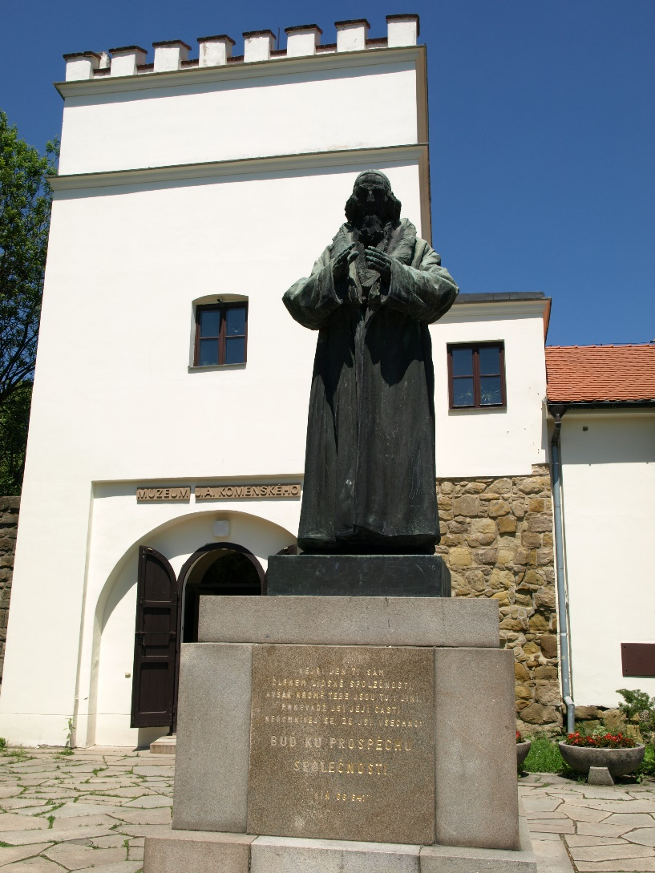
Socha Komenského před Pedagogickým muzeem v Uherském Brodu

Slide 8
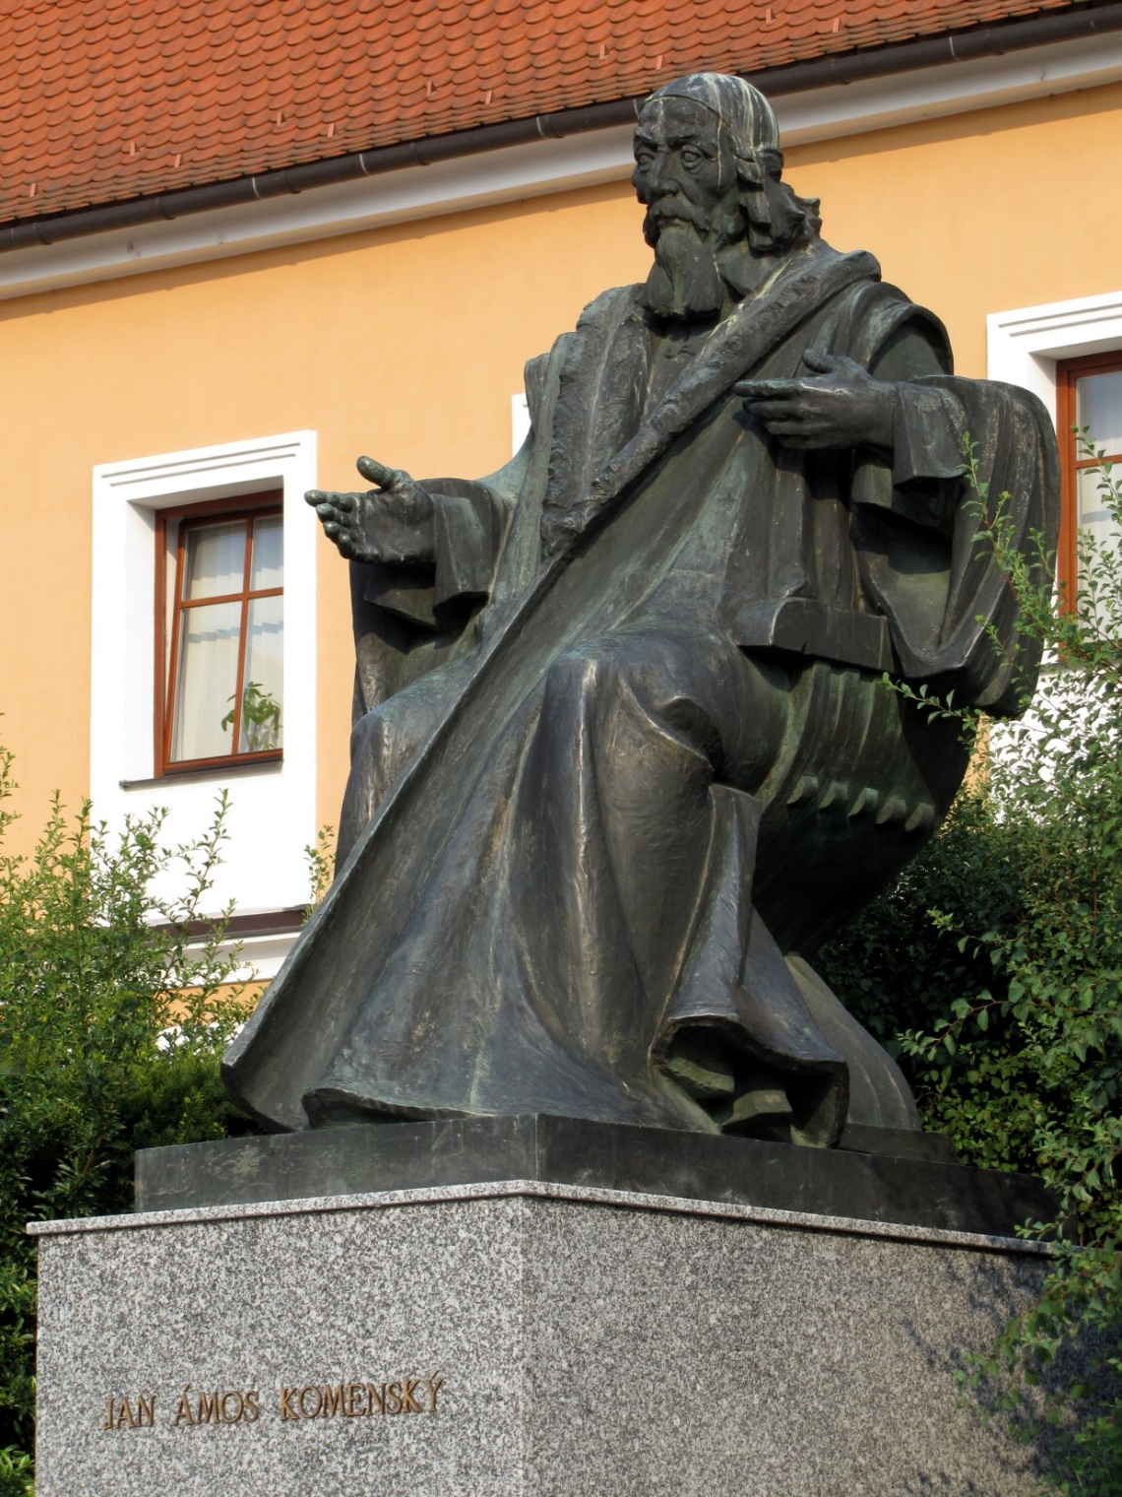
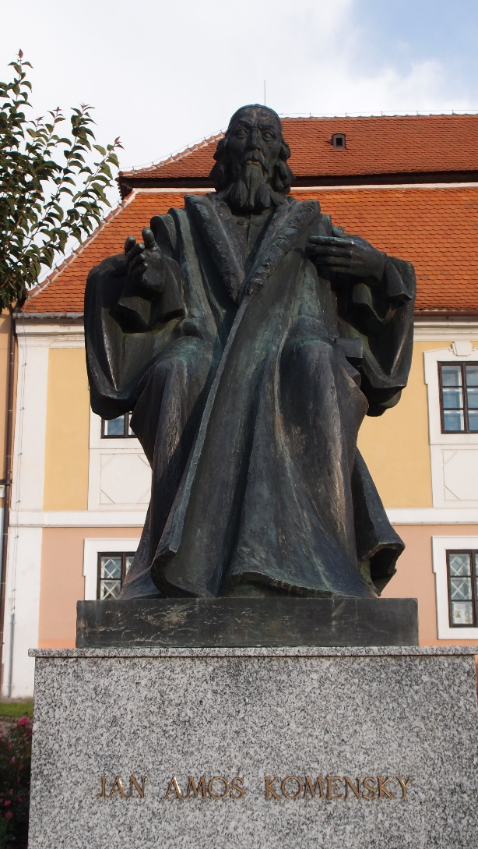
Komenský ve Strážnici

Slide 9
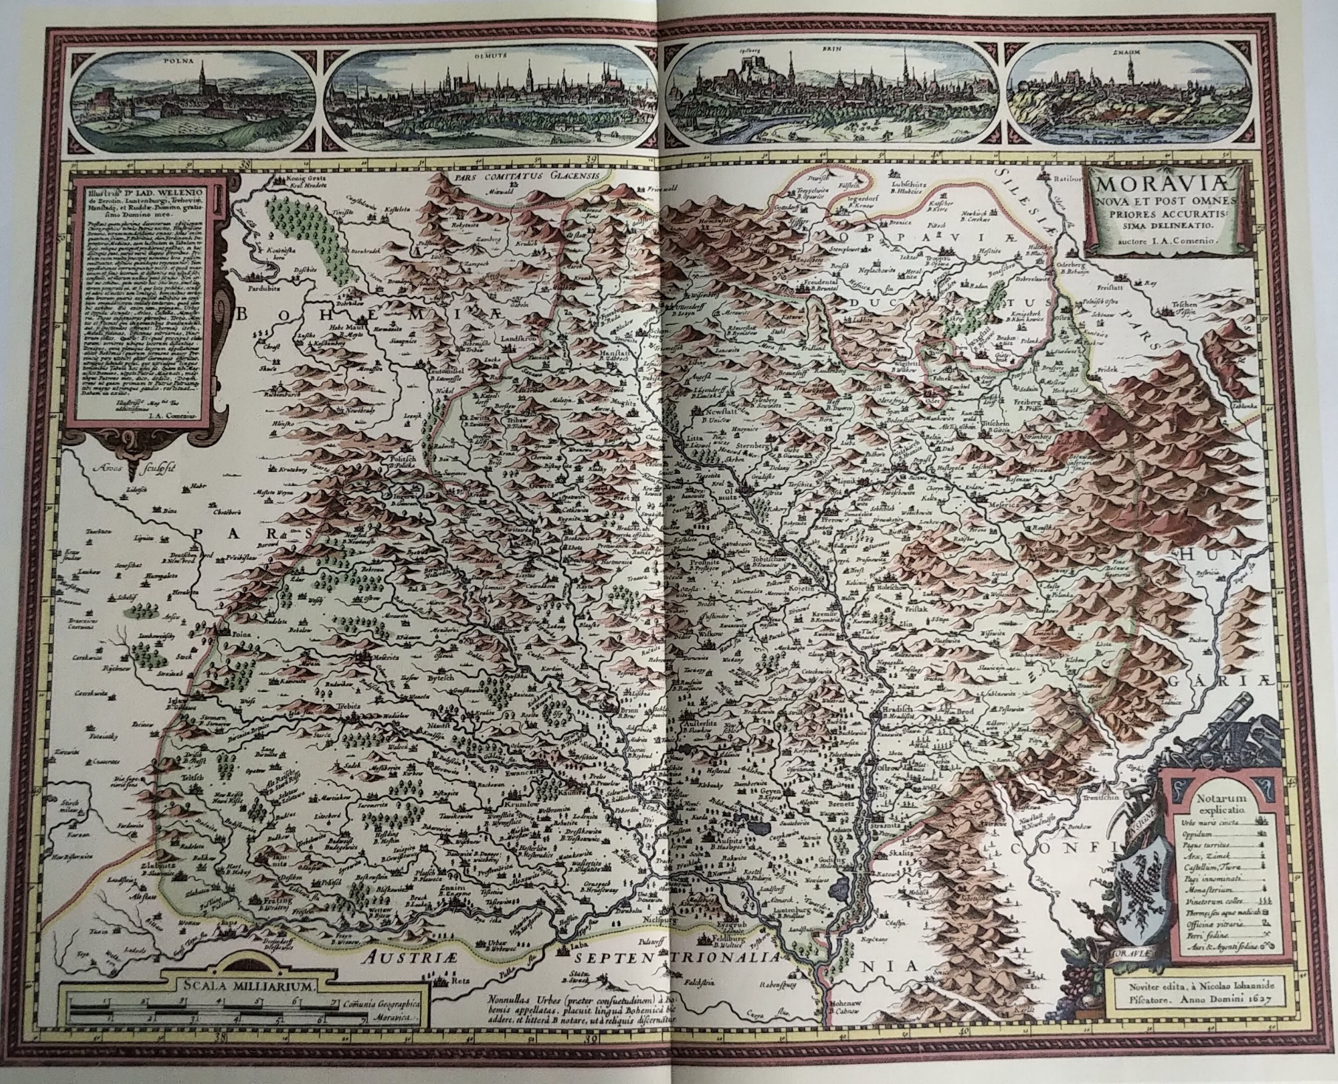

Slide 10
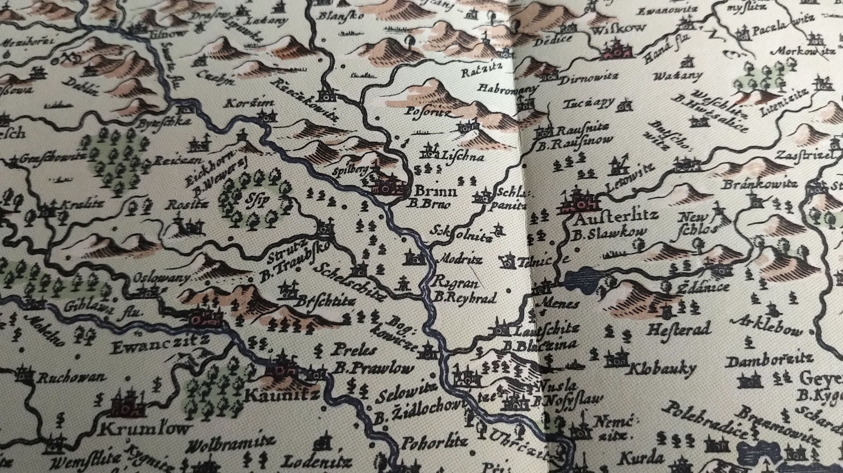

Slide 11
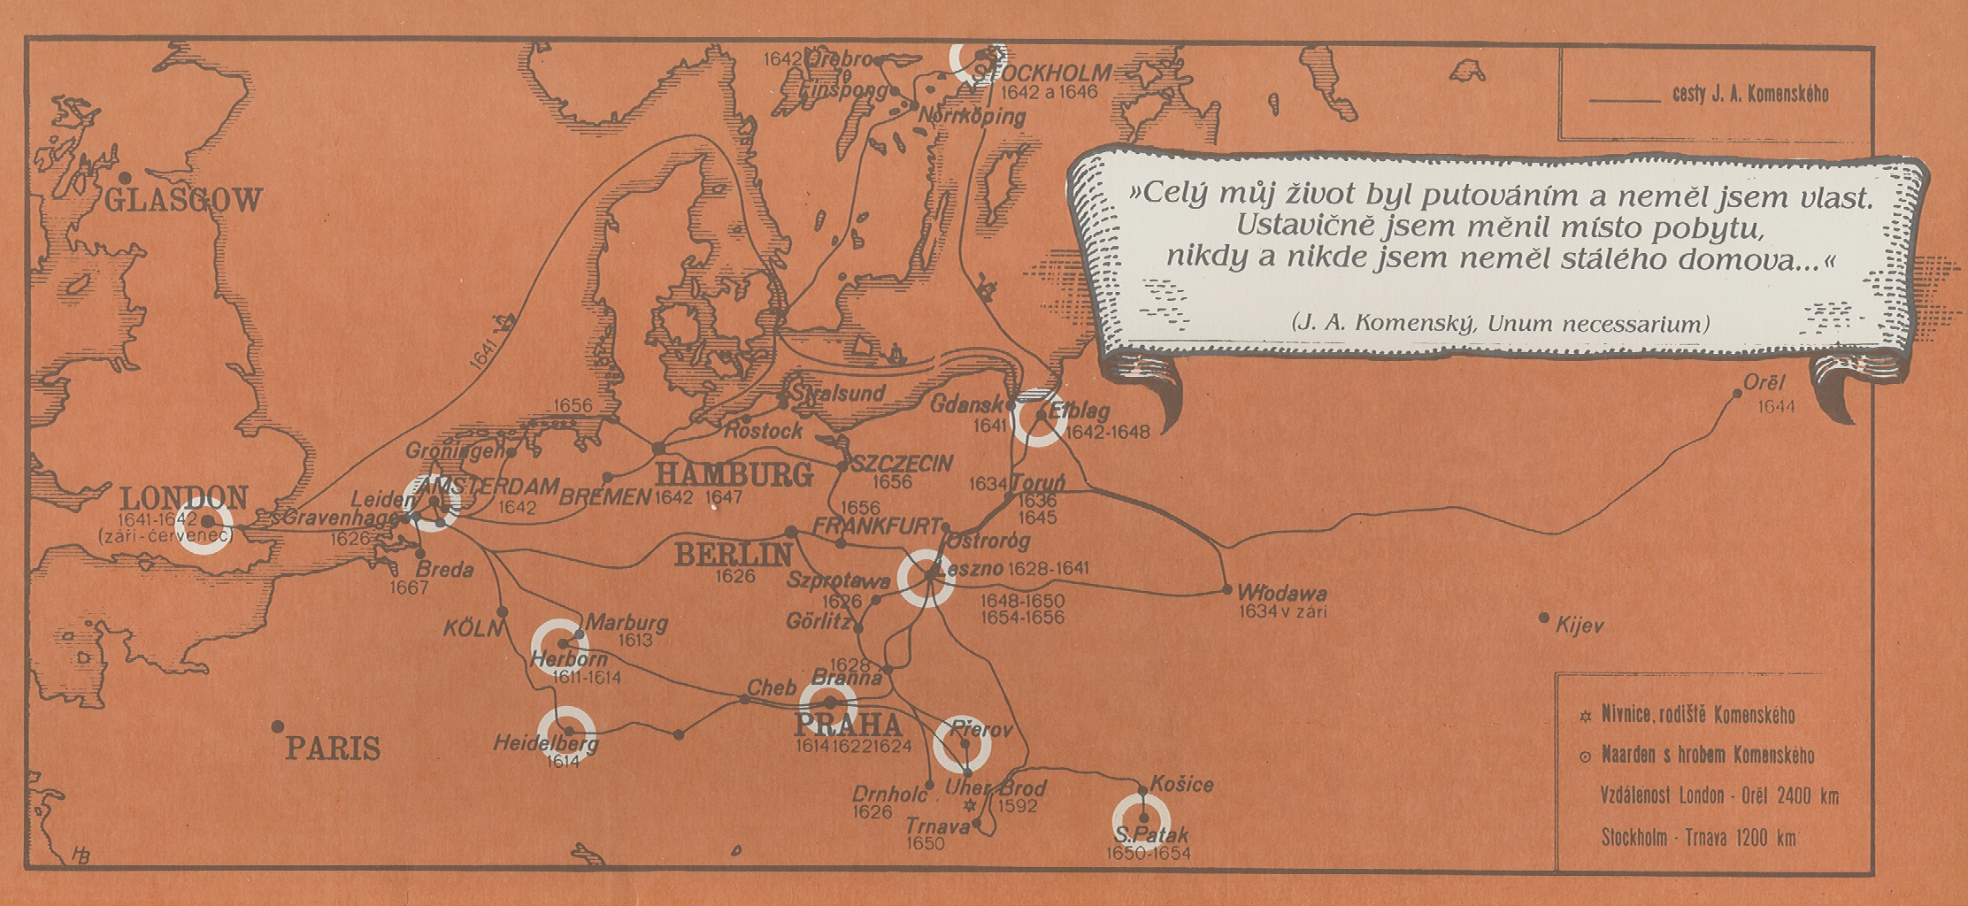

Slide 12
JAN AMOS KOMENSKÝ - jeho pojetí lékařství a zdraví, v díle SCHOLA LUDUS:
„...Úkolem lékaře je chránit člověka před nemocemi spíše, než jich potom se pracně zbavovat. Toho lze dosáhnout spíše dietou, než léčením. Dieta pak spočívá především v jakosti a povaze potravy a v posílení přirozených funkcí člověka. V těle dlužno na prvním místě pečovati o projevy ducha a teprve na místě druhém se starati o projevy tělesných ústrojův a šťáv. K tomu napomůže zdržovati se často na čerstvém povětří, užívati jídlo čerstvě stravitelné v dávkách přiměřených a nápoje požívati velice střídmě. Mnoho jídla - mnoho nemocí. I denní přejídání je rychlou cestou k nemoci. Zvláště lehká strava rostlinná, podaná na počátku polední doby, přináší tělu sílu....“
„...Zejména pak jest nutno, zvykati si na věci tak protichůdné, to jest na horko i na mráz, na námahu i odpočinek, na trochu víc jídla i na půst, na bdění i na spánek. Ale vždy přitom na paměti míti, že se máme k příznivější straně přikláněti, to jest častěji spáti než vytrvale bdíti, častěji jísti, nežli se postiti.... Pak dožiješ se věku přiměřeného a ustavičně se v tomto životě budeš moci těšiti zdraví a život tvůj tak prožíti v plodné práci a pomoci druhým, aby, až nadejde tvůj čas - mohl jsi dobrý počet skládati z činův svých....“

Slide 13
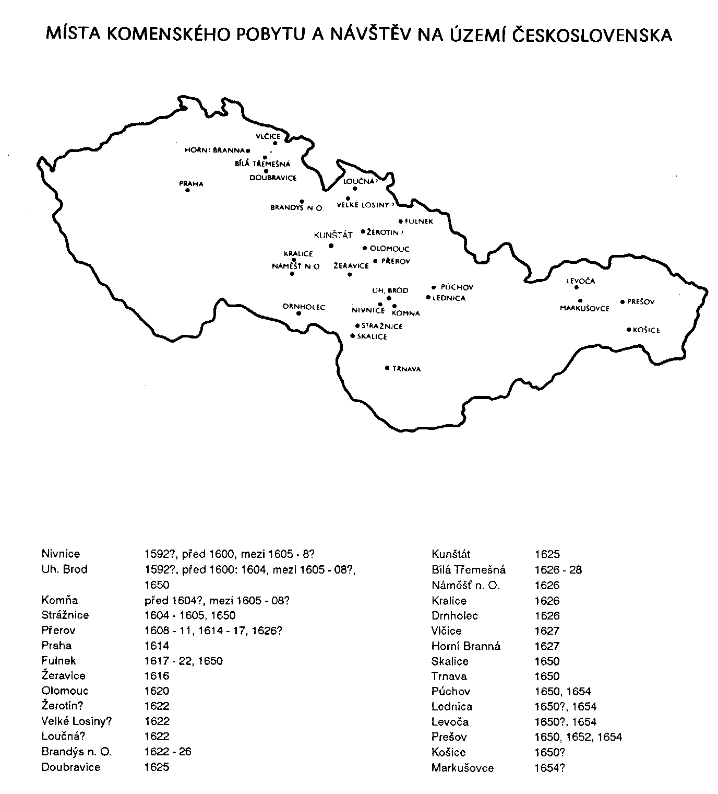

Slide 14
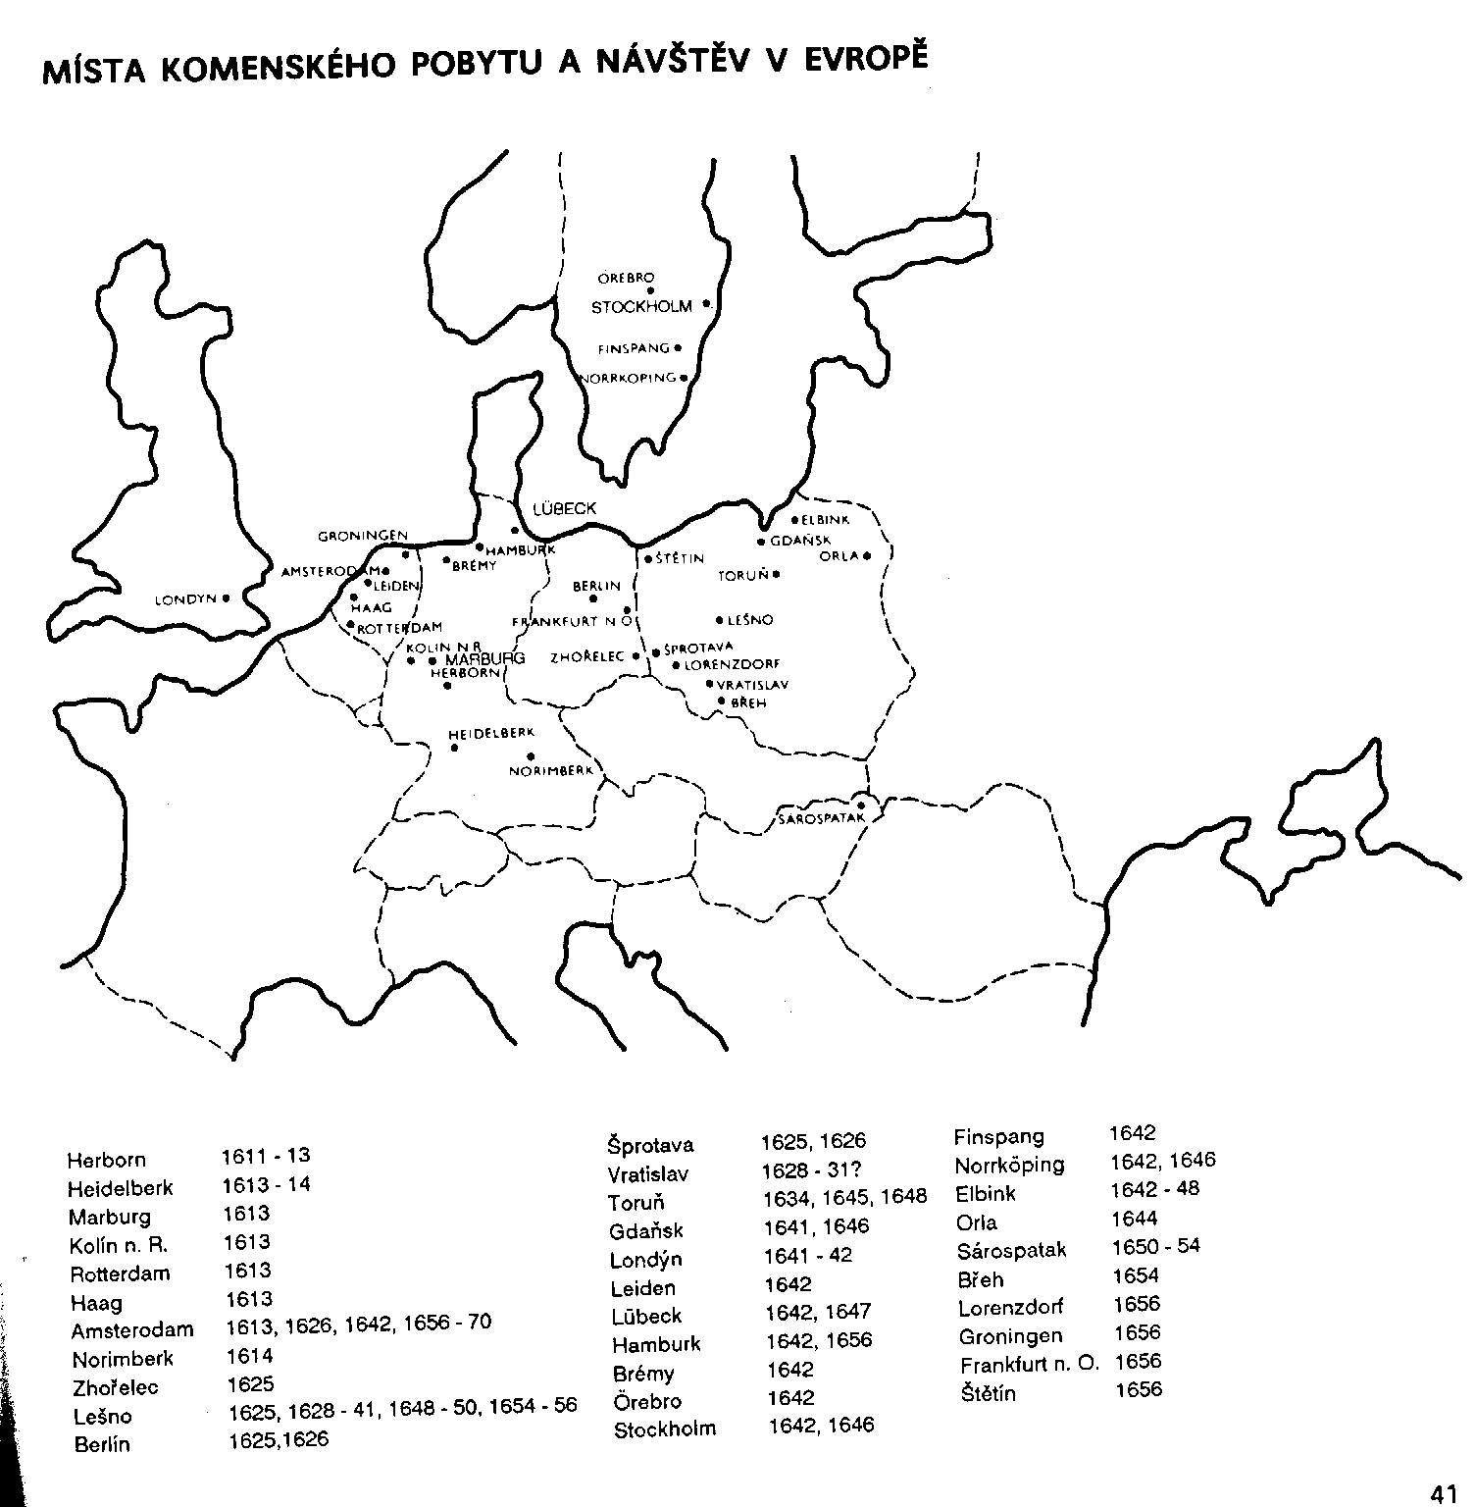

Slide 15
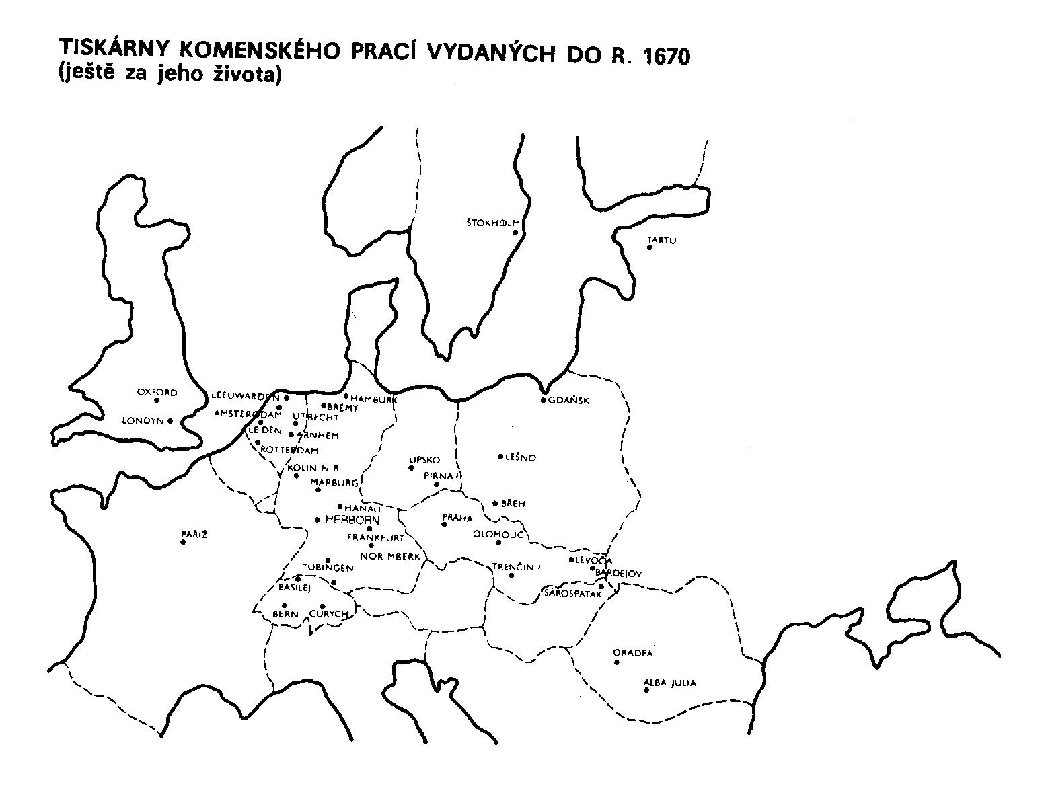

Slide 16
Největší spisovatel pobělohorské emigrace, filozof a poslední biskup jednoty bratrské Jan Amos Komenský (lat. Comenius; vlastním jménem Jan Amos Segeš Nivnický) se narodil v roce 1592. Místo jeho narození není známo, některé prameny uvádí Uherský Brod, jiné Nivnici na jihovýchodní Moravě nebo rodiště jeho otce obec Komny (odtud zřejmě "Komenský").
Jan Amos Komenský pocházel z českobratrské rodiny. Studoval v Německu a při studiích si všímal rozmachu vědy jiných národů. Rozhodl se vytvořit českou národní vědu, aby i jeho vlast v tomto oboru pokročila. Jeho plány ale přerušila bělohorská bitva.

Slide 17
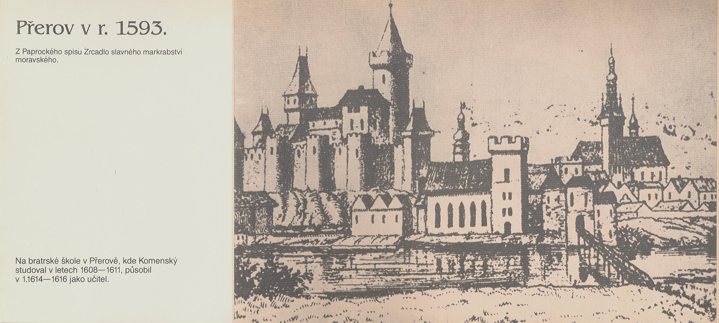

Slide 18
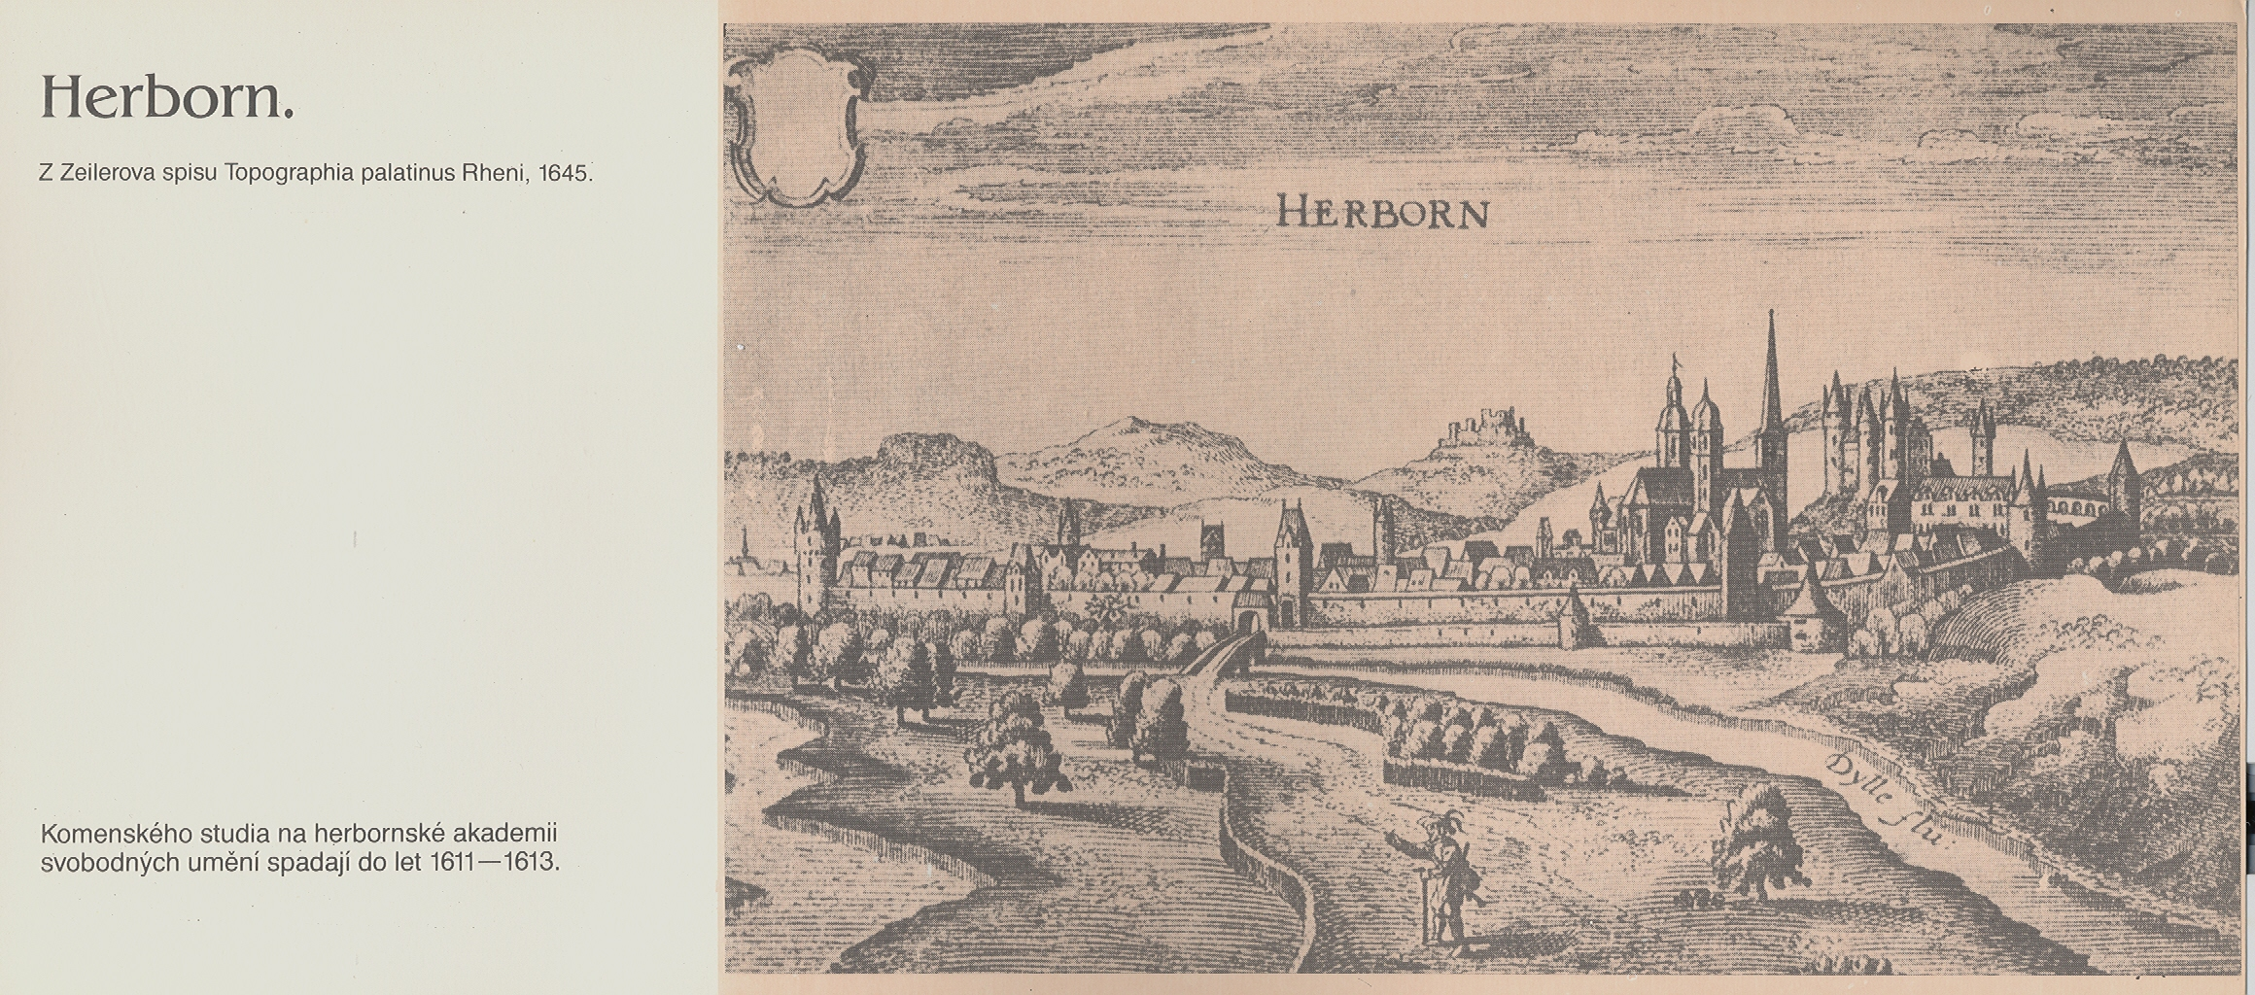

Slide 19
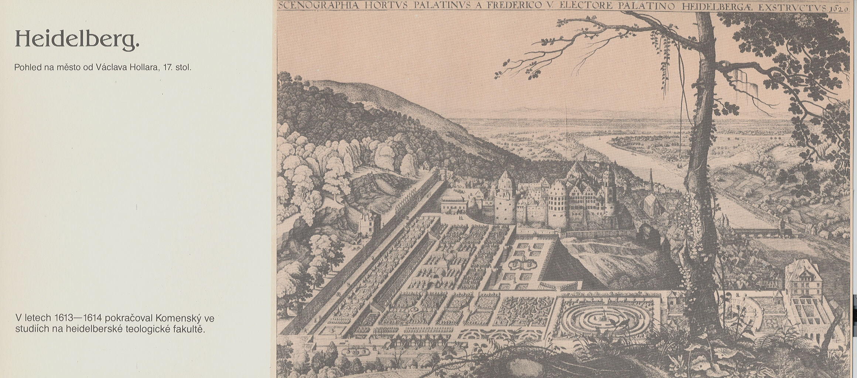

Slide 20
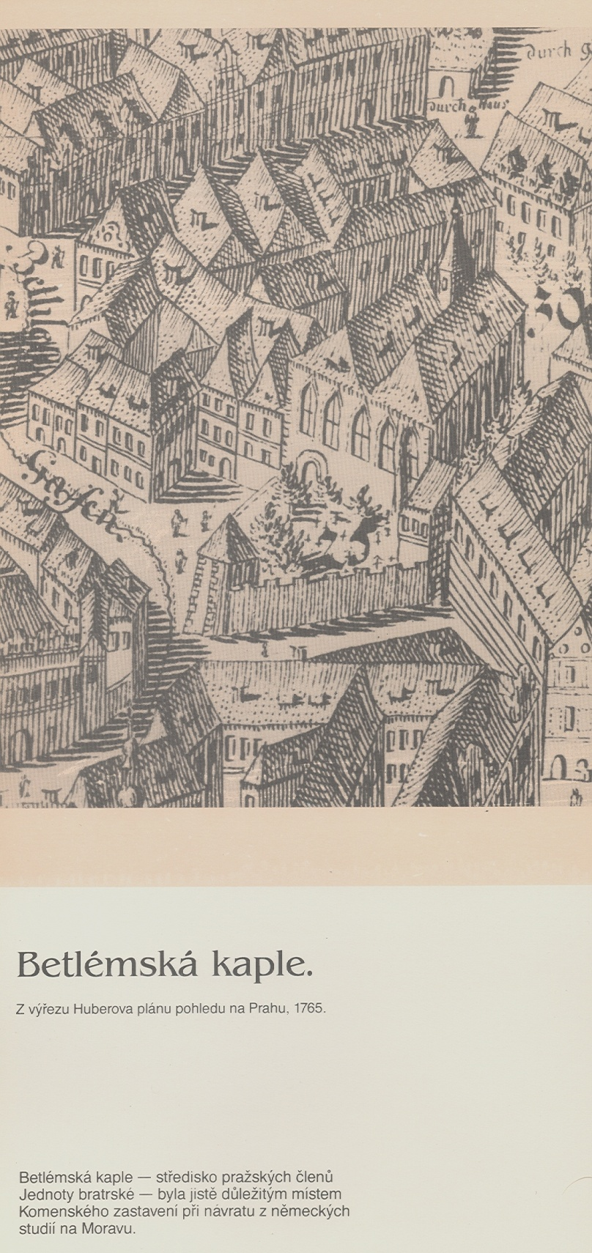

Slide 21
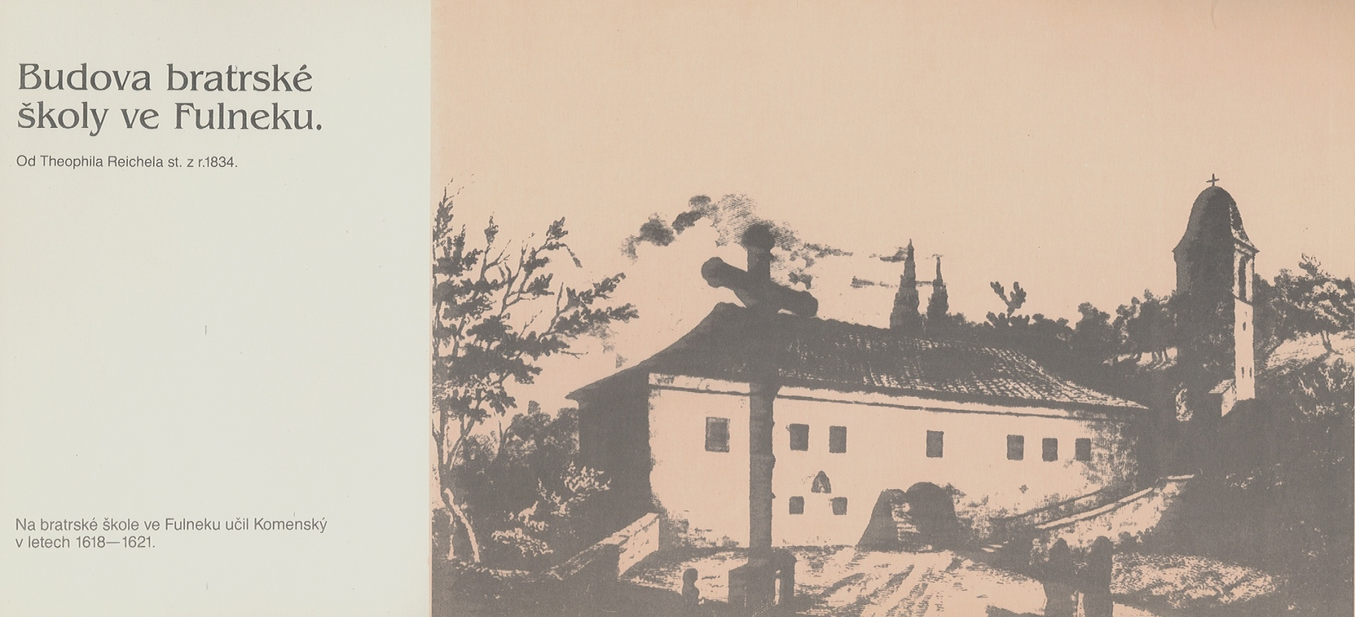

Slide 22
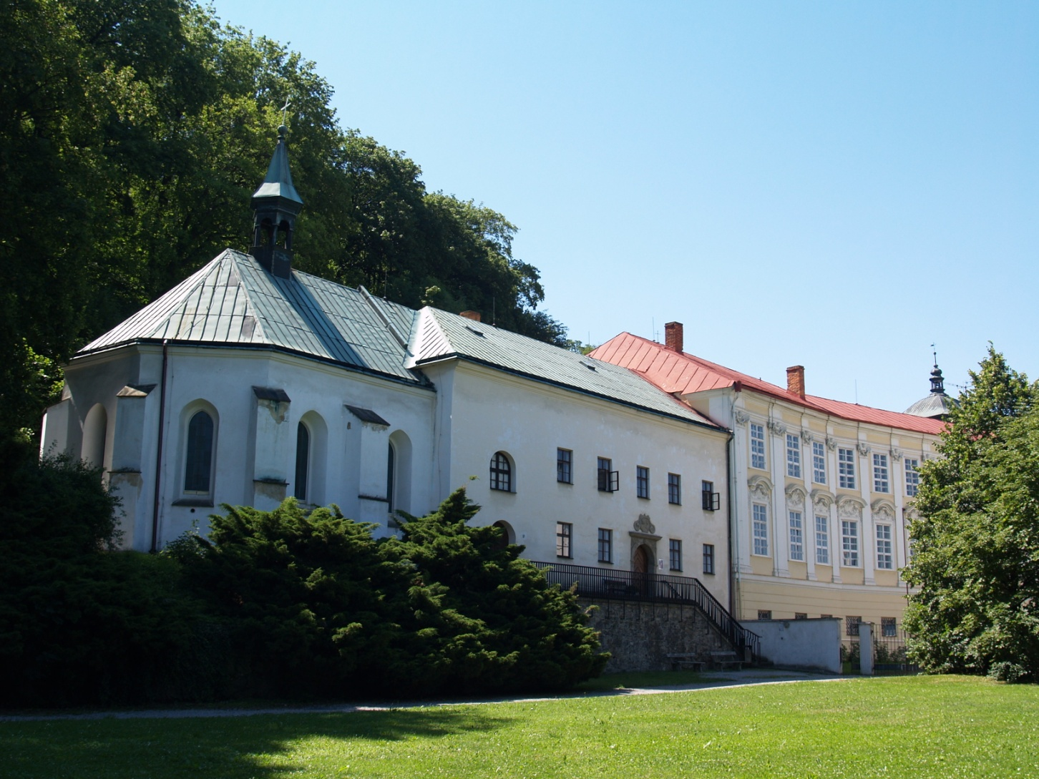

Slide 23
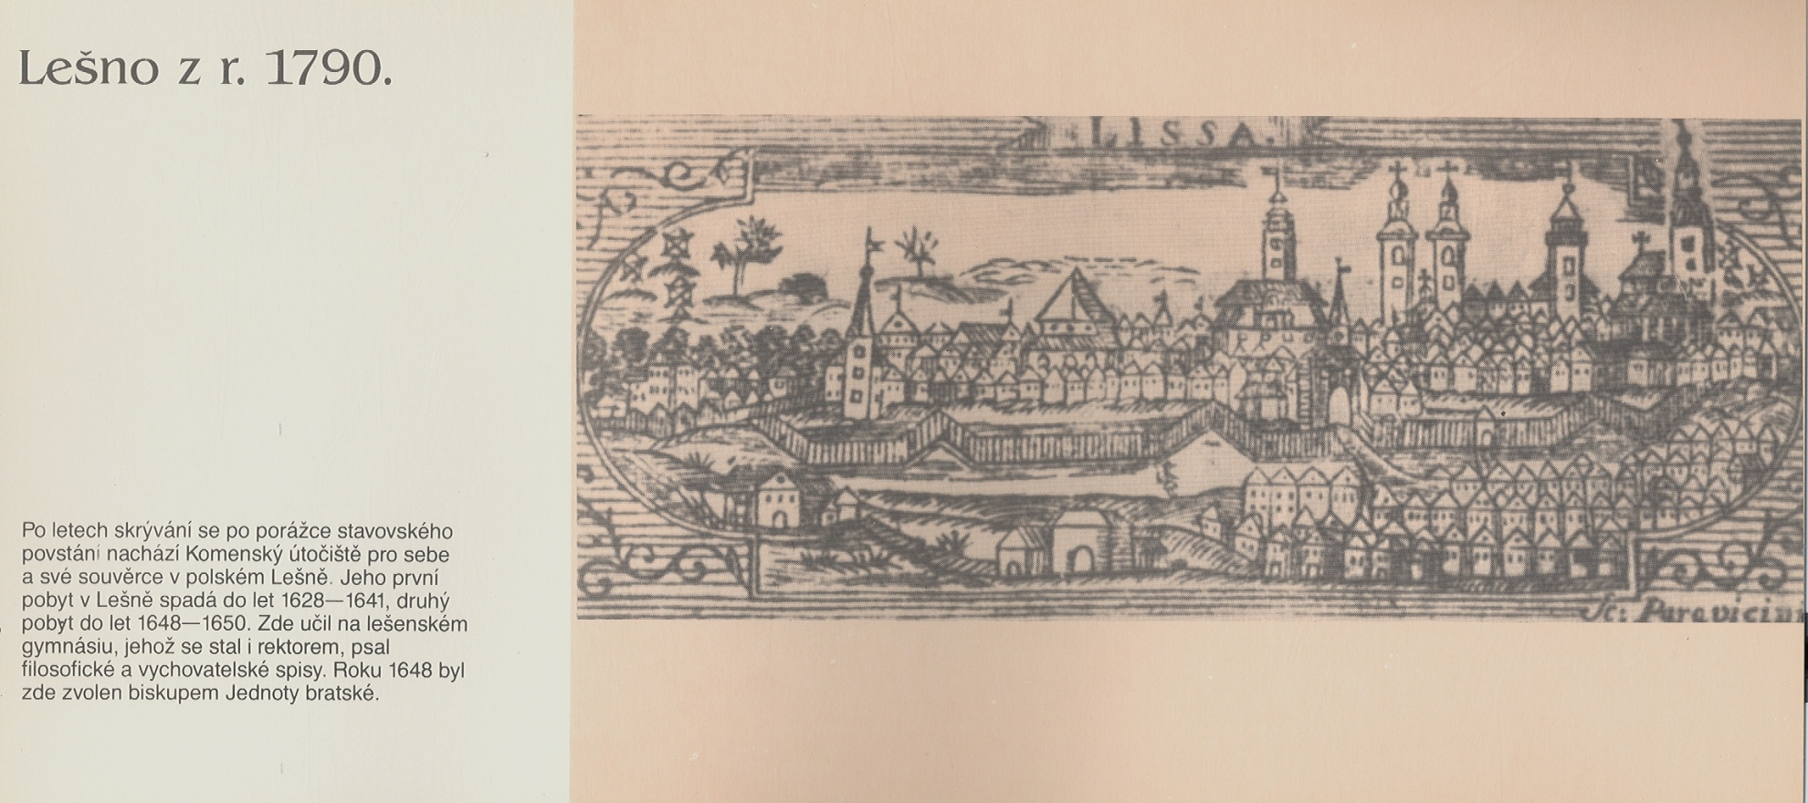

Slide 24
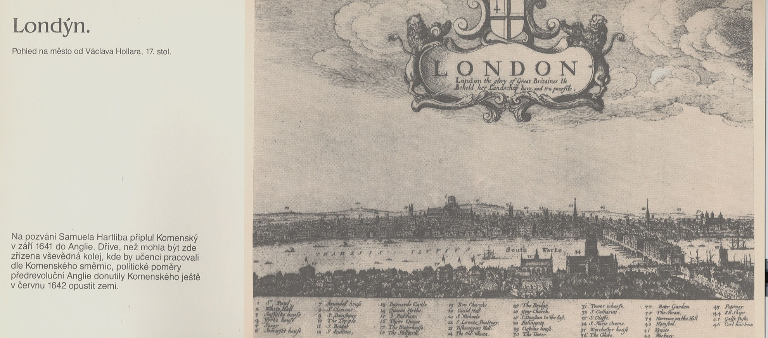

Slide 25
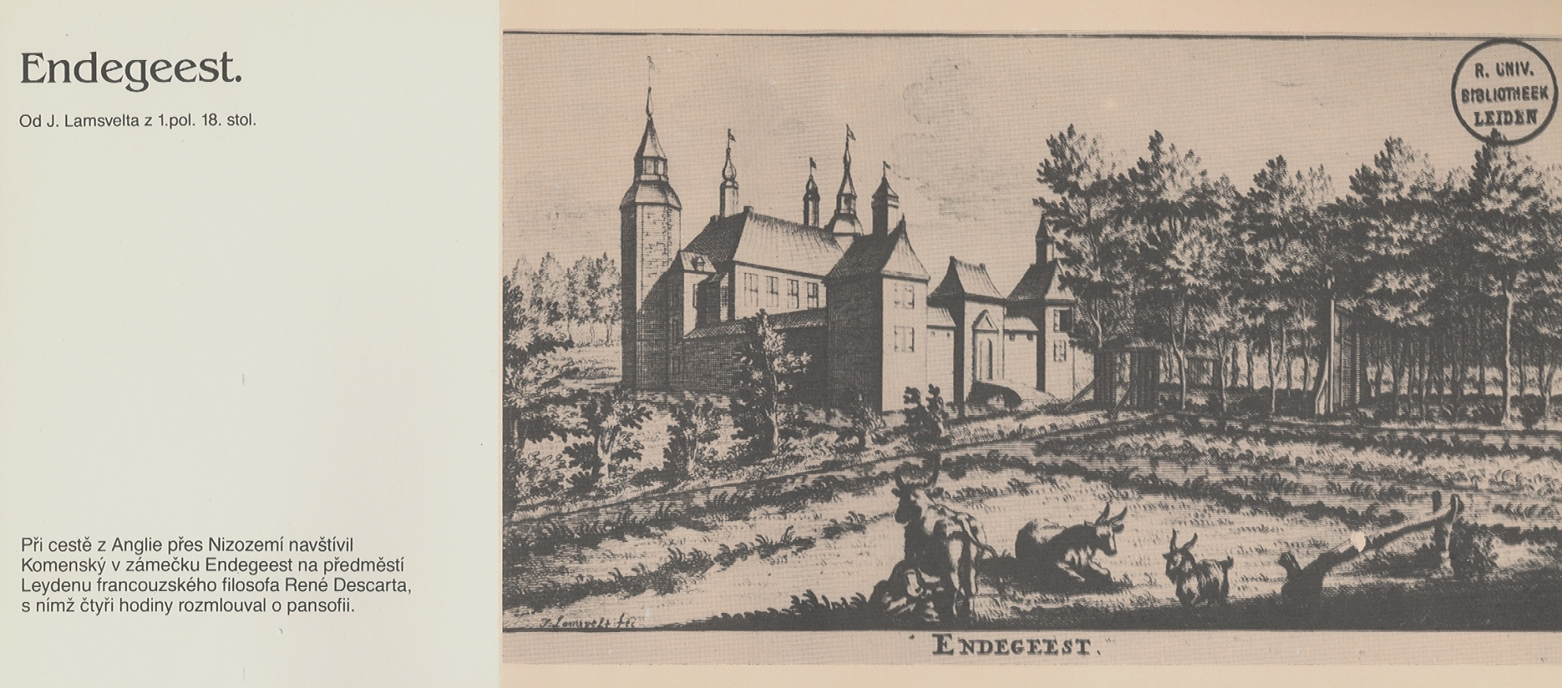

Slide 26
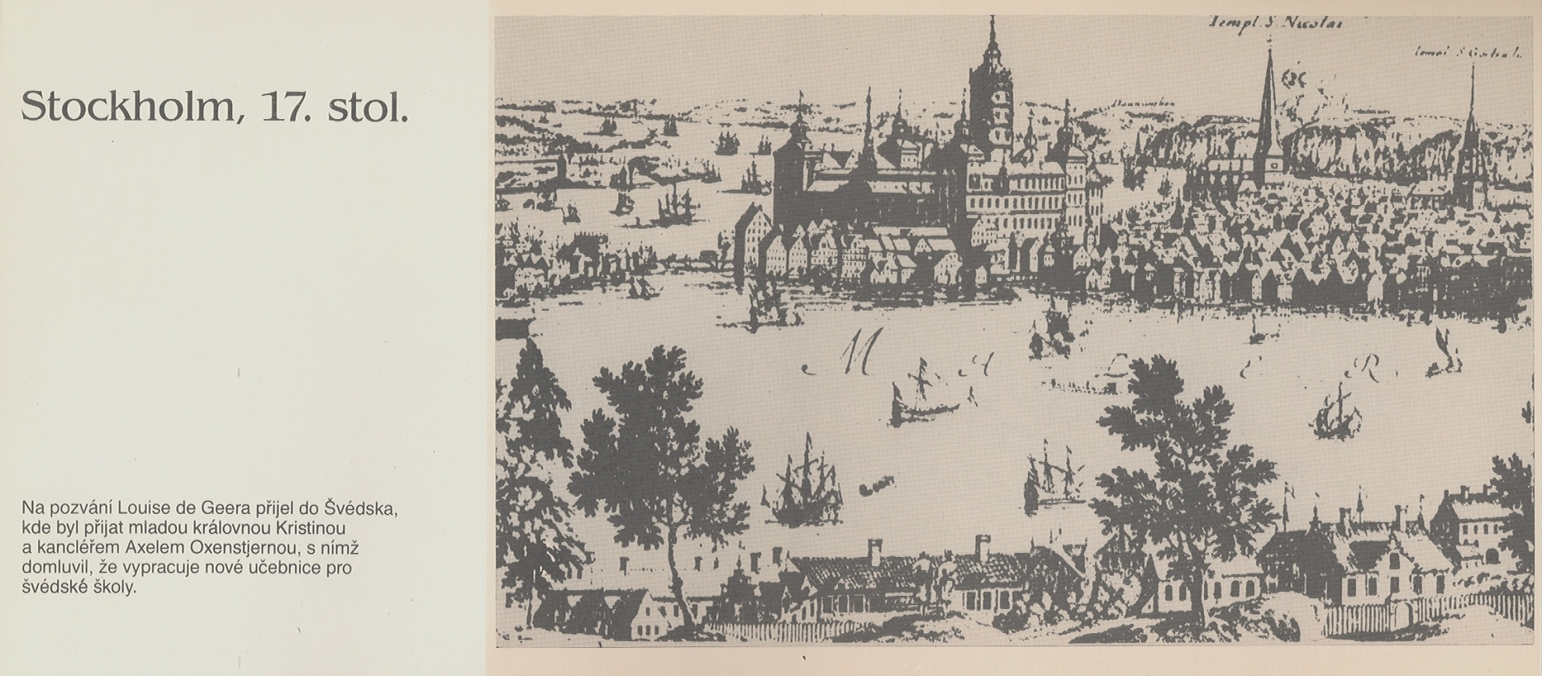

Slide 27
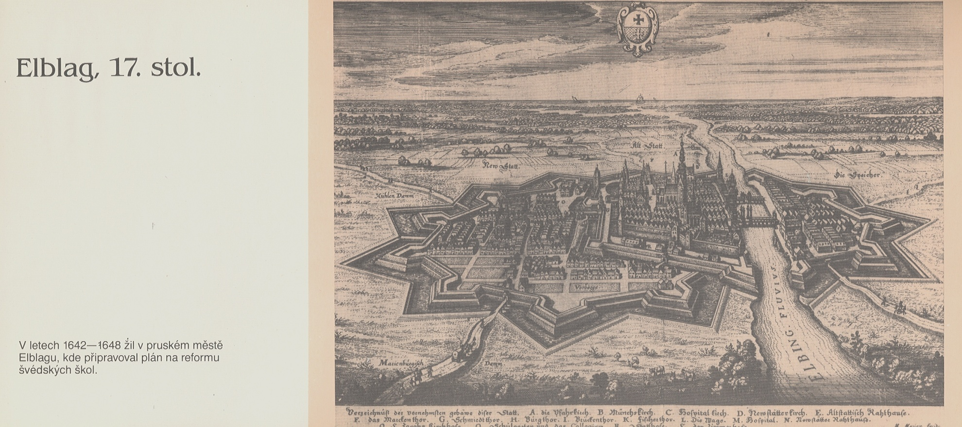

Slide 28
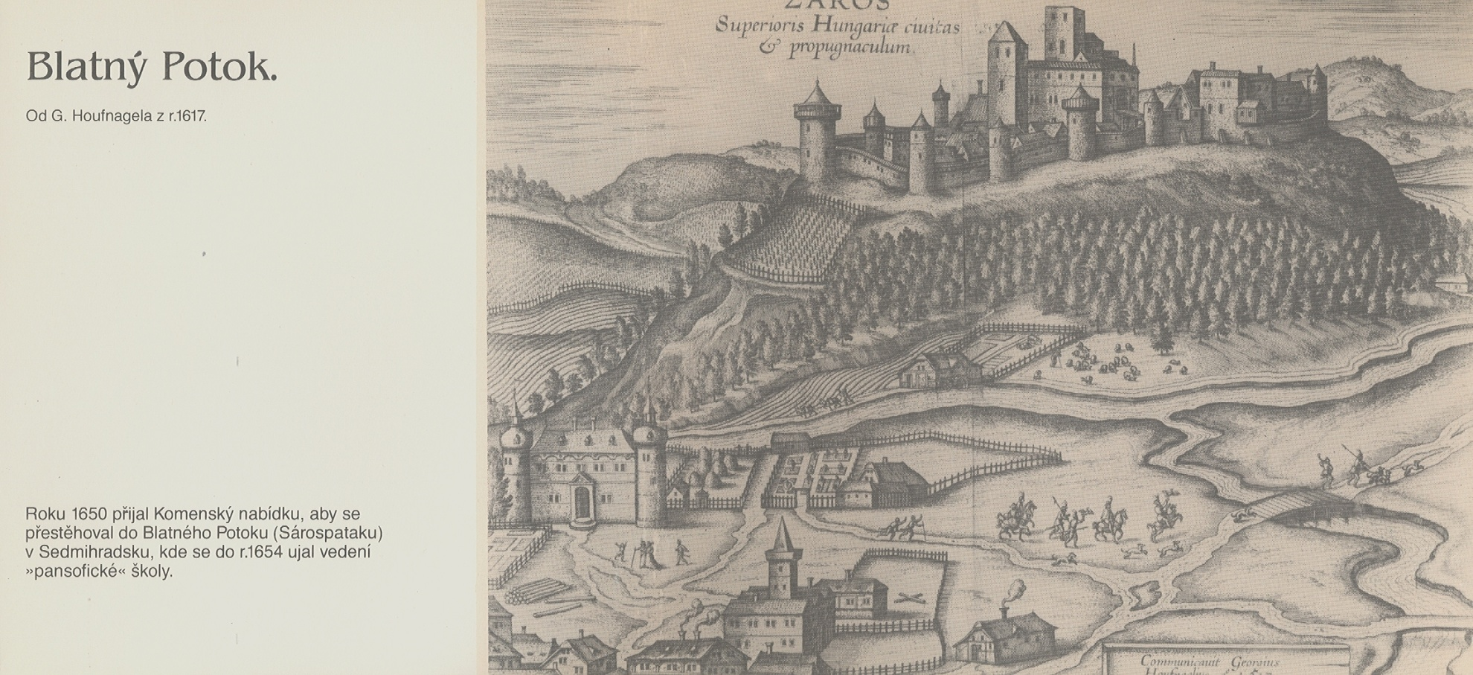

Slide 29
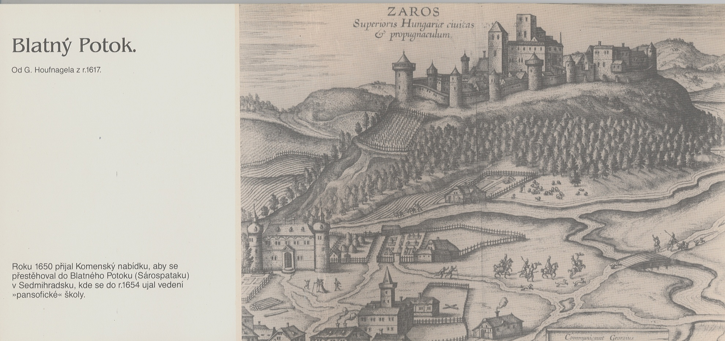

Slide 30
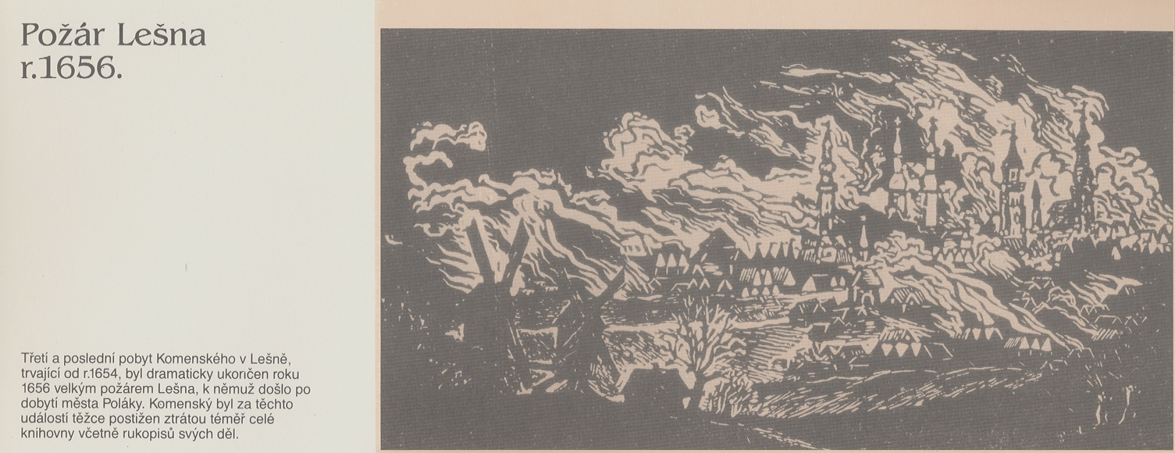

Slide 31


Slide 32
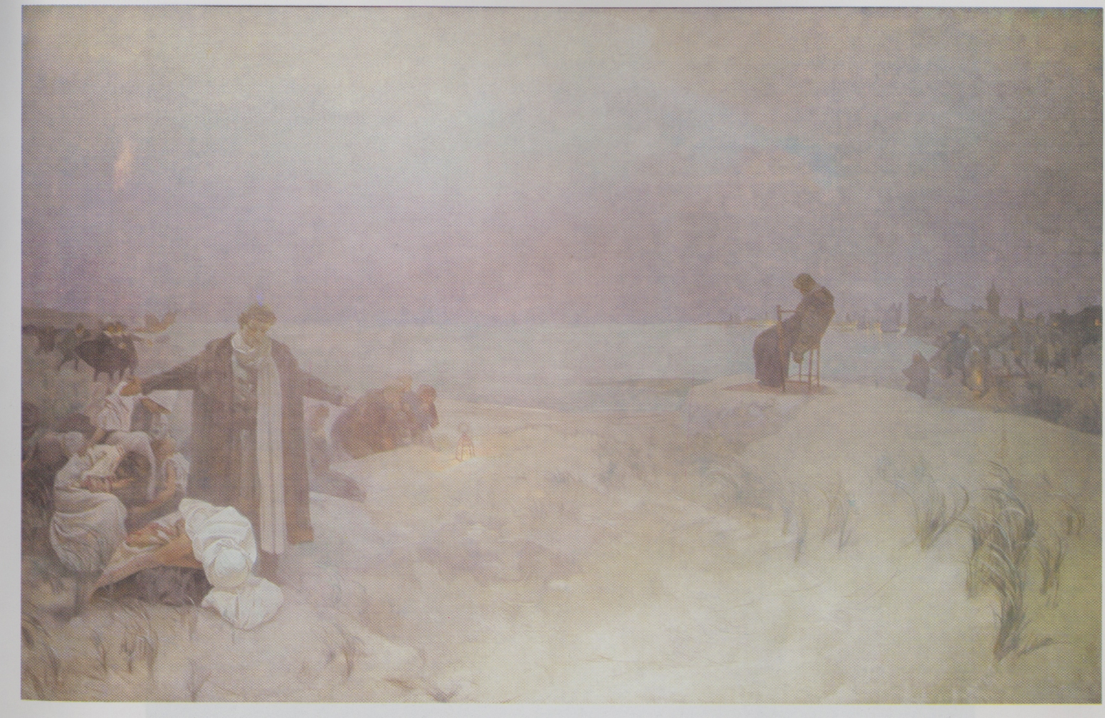
Alfons Mucha: Plamínek naděje

Slide 33
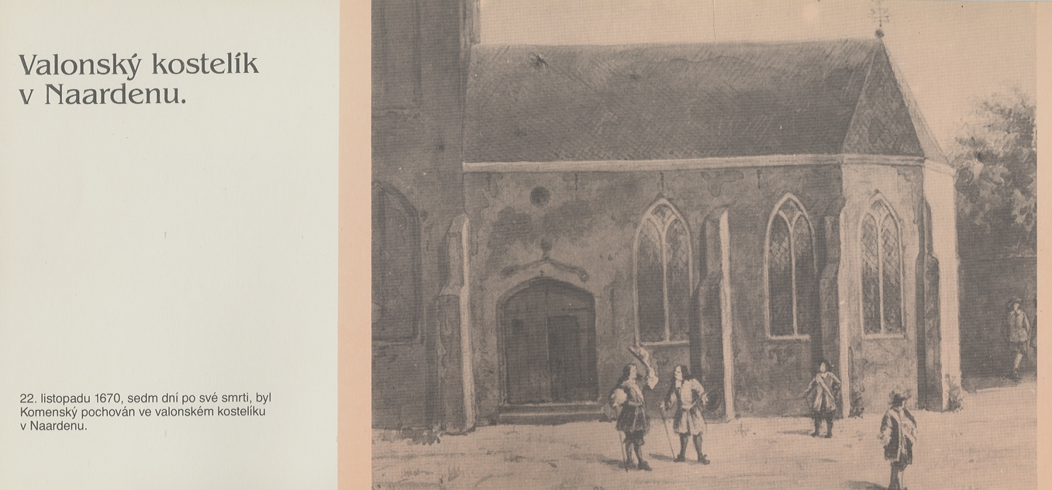

Slide 34
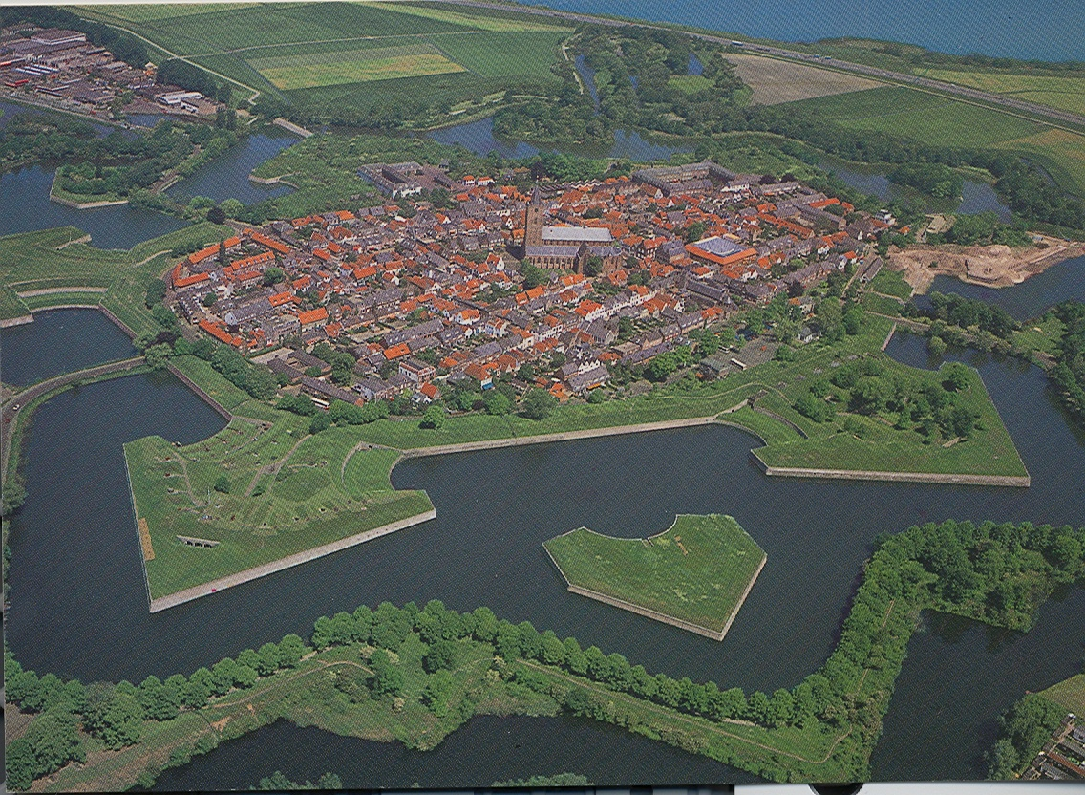

Slide 35
Hlavní pedagogické názory
Vysoce oceňoval význam výchovy. Podle něj by žádné dítě nemělo být vyloučeno z výchovy, protože i to nejméně nadané dítě lze alespoň poněkud vychovat.
Výchova dítěte má podle něj tři hlavní cíle:
poznat sebe a svět – vzdělání ve vědách, uměních a řemeslech
ovládnout sebe – výchova mravní
povznést se k Bohu – výchova náboženská
Klade důraz na význam kázně. Odmítá tělesné tresty za neznalost, ale za porušení kázně je v určitých případech připouští.

Slide 36
Ve svých spisech navrhoval Komenský tuto školskou organizaci
od narození do 6 let má být dítě vychováváno doma. Obsah výuky stanovil v příručce pro rodiče Informatorium školy mateřské
od 6 do 12 let navštěvují děti školu obecnou, která by měla být v každém městě i vesnici. Škola je pro chlapce i dívky. Vyučuje se čtení, psaní, počítání, náboženství, reálie (učení o přírodě a společnosti), zpěv, ruční práce. Vyučování probíhá dvě hodiny dopoledne a dvě hodiny odpoledne.
od 12 do 18 má mládež navštěvovat školu latinskou, která by měla být v každém městě. Základem vzdělání je sedmero svobodných učení (gramatika, rétorika, dialektika, aritmetika, geometrie, astronomie a múzika), přírodní vědy, zeměpis, dějepis, matematika, a jazyky jako latina a řečtina. Komenský ovšem doporučuje i jiný jazyk, aby se každý dorozuměl se svými sousedy (němčina).
od 18 do 24 let slouží ke vzdělávání akademie, která by měla být v každé zemi. Jde o vysokou školu, kde by se studovalo bohosloví, práva nebo medicína. Důležité je i vzdělání náboženské a filosofické. Vysokou školu nazývá akademie, protože univerzity byly katolické, chtěl je tedy odlišit od protestantských.
Po ukončení vzdělávání by měl člověk cestovat. Zdůrazňoval ale, že vzdělávání nikdy nekončí, že je neustálé.

Slide 37
Poprvé definoval pojem školní rok, školní prázdniny a školní týden. Ve třídách by měli být žáci stejného věku a stejné úrovně znalostí. Pokud je ve třídě větší počet žáků, doporučuje pro učitele pomocníka (ve třídách bývalo 80 - 100 žáků). Každá třída by měla mít svou místnost pro výuku, každý rok by měla mít učebnice, učitelé by měli mít poznámky, jak s učebnicí pracovat.
Při výuce samé aplikoval Komenský tyto zásady:
zásada názornosti - přímá žákova zkušenost
zásada systematičnosti a soustavnosti - učivo by na sebe mělo navazovat, nejen v jednotlivých předmětech, ale i mezi nimi. Je třeba zajistit soustavný vzdělávací režim
zásada aktivnosti - žáci by měli své poznatky získávat vlastní zkušeností využívat je v praxi
zásada trvalosti - je třeba soustavně učivo opakovat
zásada přiměřenosti - učitel by měl vycházet z věkových a individuálních schopností dětí

Slide 38
Komenského dílo:
O poezii české – Snaha obrodit poezii znovuzavedením časoměrného verše, který sám užíval v překladech žalmů.
Listové do nebe – Fiktivní dopisy chudých ke Kristu, stěžují si na bohaté. Kristus je utěšuje a kárá bohaté, všechny nabádá, aby zůstali poslušni božích zákonů. Toto dílo je výrazně ovlivněno myšlenkami Jednoty bratrské.
Truchlivý – Zamyšlení nad rozporem rozumu a víry. Napsal je po smrti své první ženy a dětí.
Moudrost starých Čechů – Sbírka starých pořekadel a přísloví (asi 2000).
Poklad jazyka českého – Podrobný slovník všech českých slov. Měla být vysvětlena i gramatika. Chtěl zachytit i nespisovná, nářeční a přejatá slova. Materiál sbíral celý život. Slovník se nedochoval, jelikož shořel v Lešně.
Via lucis (Cesta světla) – Zabývá se zde pansofií (vševědou). Byl toho názoru, že když u lidu zmizí nevědomost, války ustanou. Aby došlo k nápravě lidstva, vládnout by měl sbor mudrců. Pro lepší dorozumění mezi národy je třeba zavést novou řeč, které by všichni rozuměli. Latina je podle něj příliš těžká.
Přemyšlování o dokonalosti křesťanské
Hlubina bezpečnosti – Čím více se člověk vzdaluje od Boha, tím větší je jeho beznaděj.
Kancionál – Sborník duchovních písní, české žalmy
Kšaft umírající matky Jednoty bratrské – Vyjadřuje víru, že se odkazu Jednoty ujme český a moravský lid. Postava matky je symbolem Jednoty bratrské, která je odsouzena k zániku, ale matka ve své závěti odkazuje hlavní myšlenky příštím generacím.
Labyrint světa a ráj srdce – alegorický příběh. Vypravěč se ocitá v okrouhlém městě uprostřed nicoty. Průvodci Všezvěd Všudybud a Mámení mu líčí krásy světa, poutník však vidí jen klam, marnost, faleš, bídu a smrt. Chce odtud utéci, ale nemá kam. Východisko ze zmatků tohoto světa nachází v otevření svého srdce, aby do něj mohl vstoupit Ježíš Kristus.
Pokračování v bratrském napomínání – Vlastní životopis.
De rerum humanarum emendatione consultatio catholica (Obecná porada o nápravě věcí lidských)

Slide 39
